Slide 1
Бібліотека
КЗ «Шелудьківський ліцей імені Героя Радянського Союзу Ю.Є. Кравцова»

Slide 2
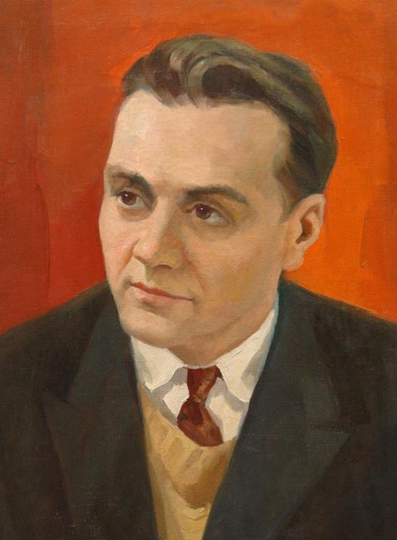
Всеукраїнський місячник шкільних бібліотек –2018 Шкільна бібліотека – центр творчого розвитку дитини (До 100-річча від народження В. Сухомлинського)
Company name

Slide 3
Мета Всеукраїнського місячника шкільних бібліотек
Реалізація основних пріоритетів Нової української школи.
Формування покоління, яке здатне вчитися протягом усього життя, продуктивно розв’язувати нагальні проблеми сучасності, розвивати цінності громадянського суспільства.
Сприяння розвитку творчих обдарувань особистості учнів.
Надання читачам можливості проявляти свої нахили і здібності з урахуванням вікових та індивідуальних особливостей.
Набуття школярами соціального досвіду.

Slide 4
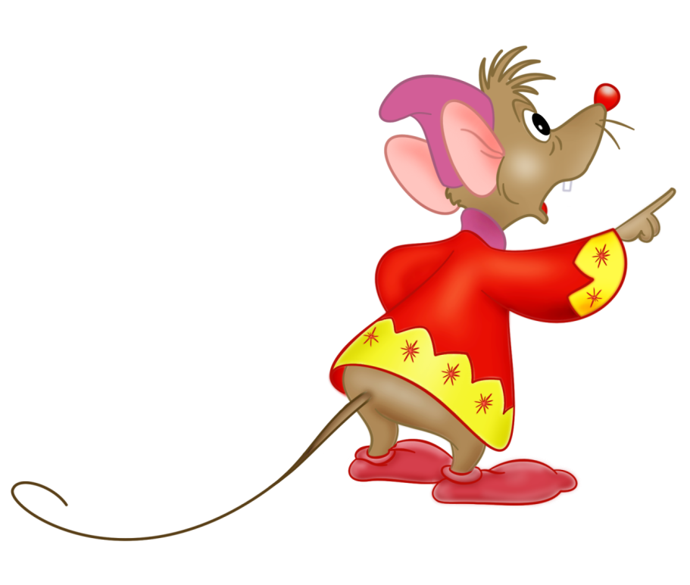
План проведення Всеукраїнського місячника шкільних бібліотек
«Шкільна бібліотека - центр творчого розвитку дитини»
(до100-річчя від дня народження В. О. Сухомлинського)»
у бібліотеці
КЗ «Шелудьківський ліцей
ім. Ю.Є.Кравцова
01-31жовтня 2018 р.

Slide 5
Назва заходу
Відкриття місячника. Розміщення інформації на стенді «Куточок читача»
День відкритих дверей до Всеукраїнського дня бібліотек «Місце зустрічі - бібліотека» Посвята в читачі учнів 2класу
Урок доброти «Людина починається з добра»
Виставка літератури до 100 -річчя від дня народження В. Сухомлинського «Його величний слід на землі»
Флешмоб «Казковий світ В. Сухомлинського» (читання казок) Тиждень родинного читання «Я прочитаю тобі казку» (Діти читають казки В. Сухомлинського батькам)
Майстер – клас «Власні ручки роблять модні штучки»
Виставка творчих робіт «Шедеври маленьких умільців»
Конкурс дитячих ілюстрацій до оповідань та казок В. Сухомлинського «Казка на кінчику пензля»
Літературний квест «Галявина казок»
Оформлення матеріалів місячника. Розміщення на сайті ліцею
Підведення підсумків Всеукраїнського місячника шкільних бібліотек

Slide 6
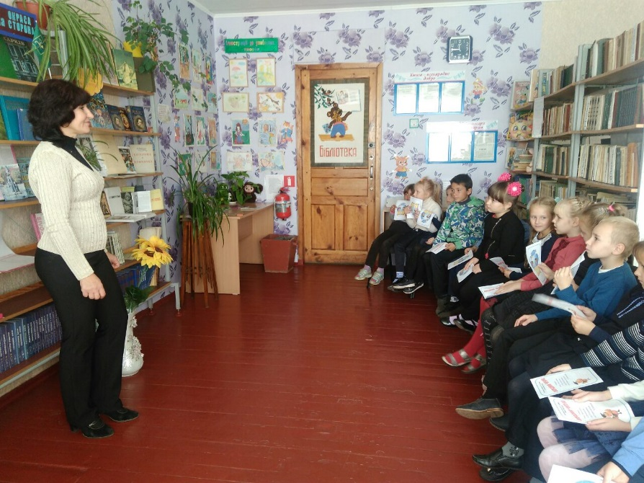
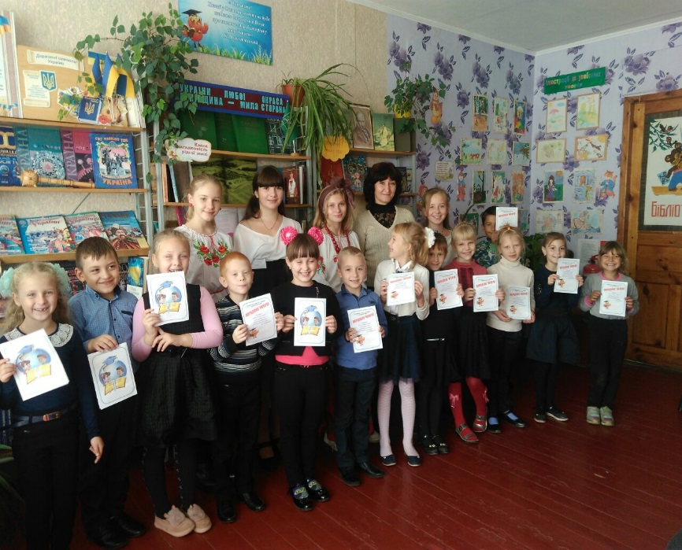
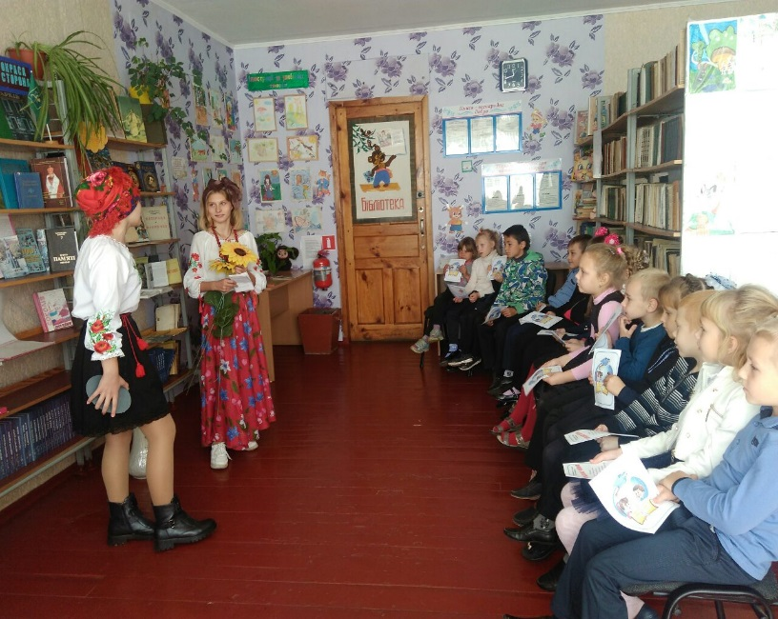
День відкритих дверей до Всеукраїнського дня бібліотек «Місце зустрічі - бібліотека»
Посвята в читачі учнів 2 класу
Company name

Slide 7
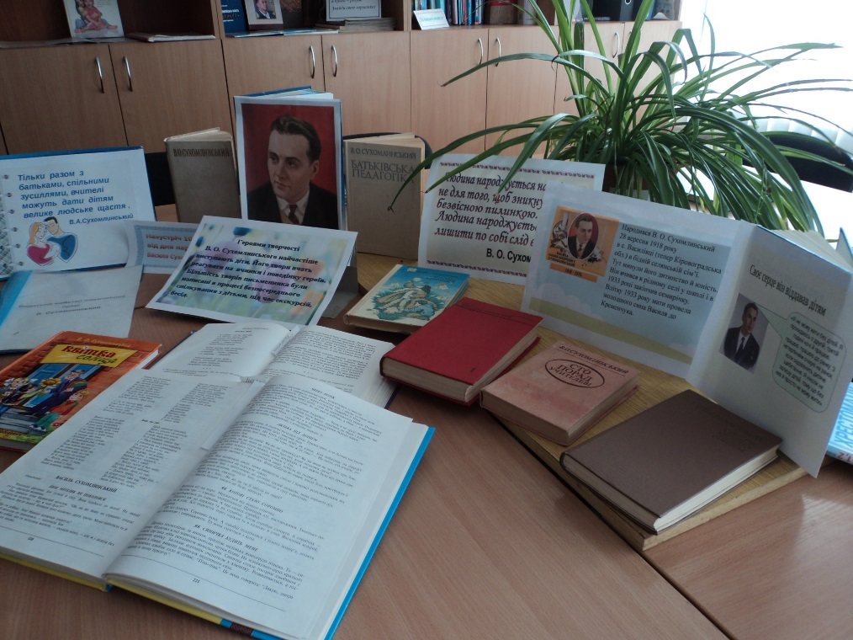
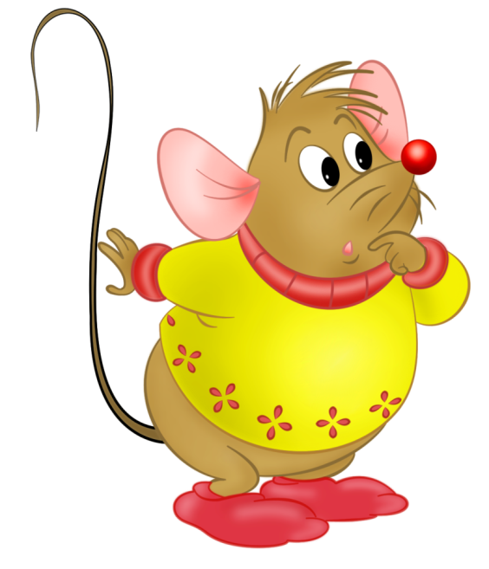
Виставка літератури до
100 -річчя від дня народження В. Сухомлинського
«Його величний слід на землі

Slide 8
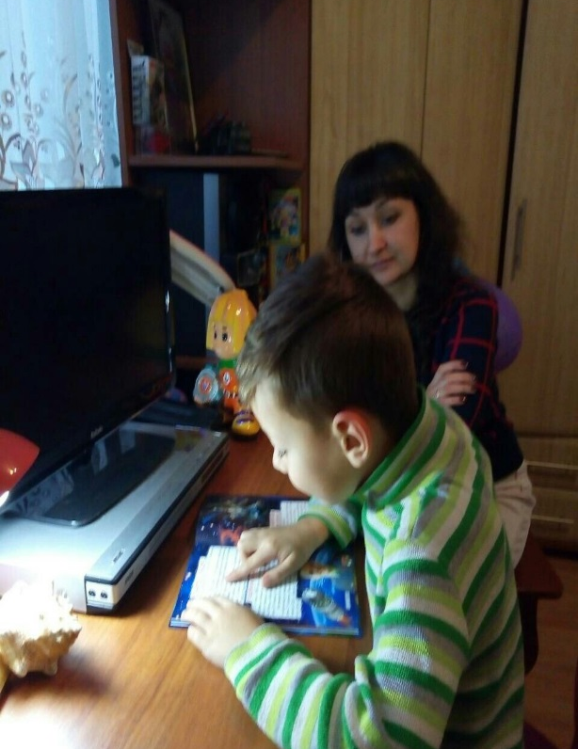
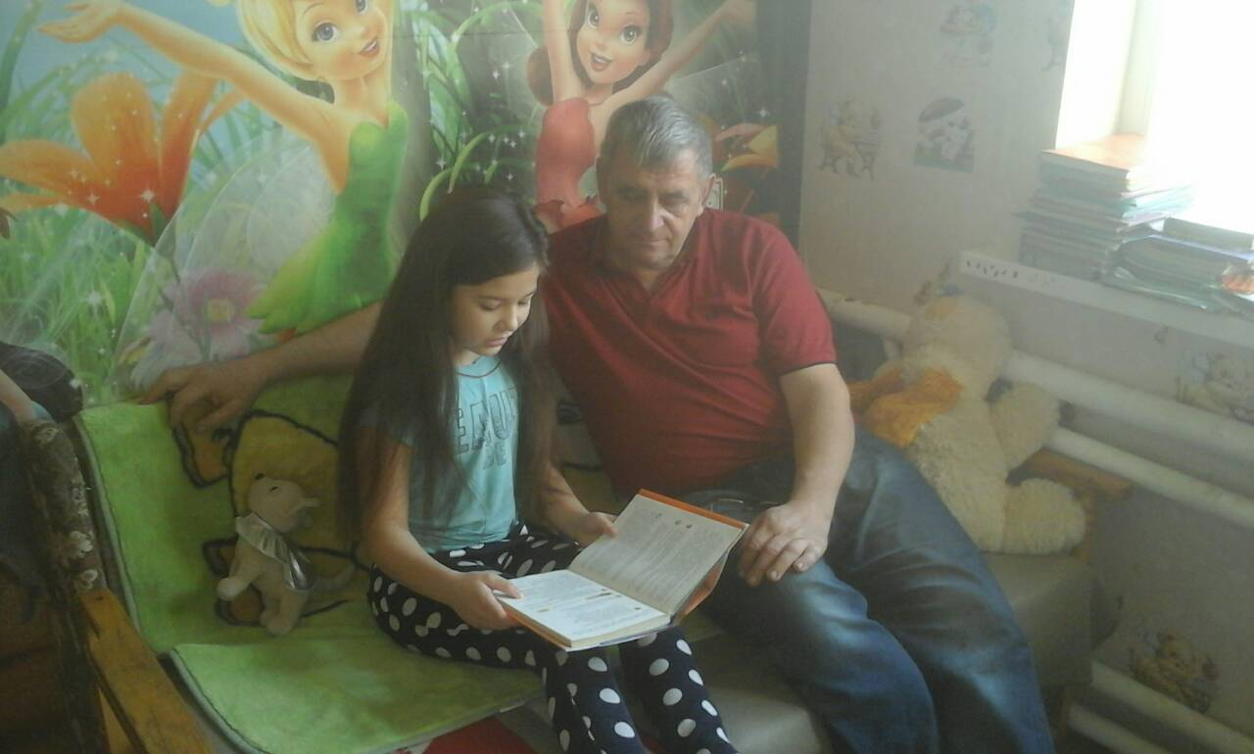
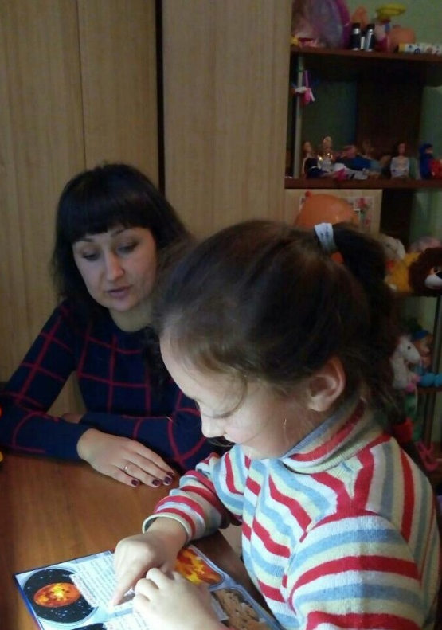
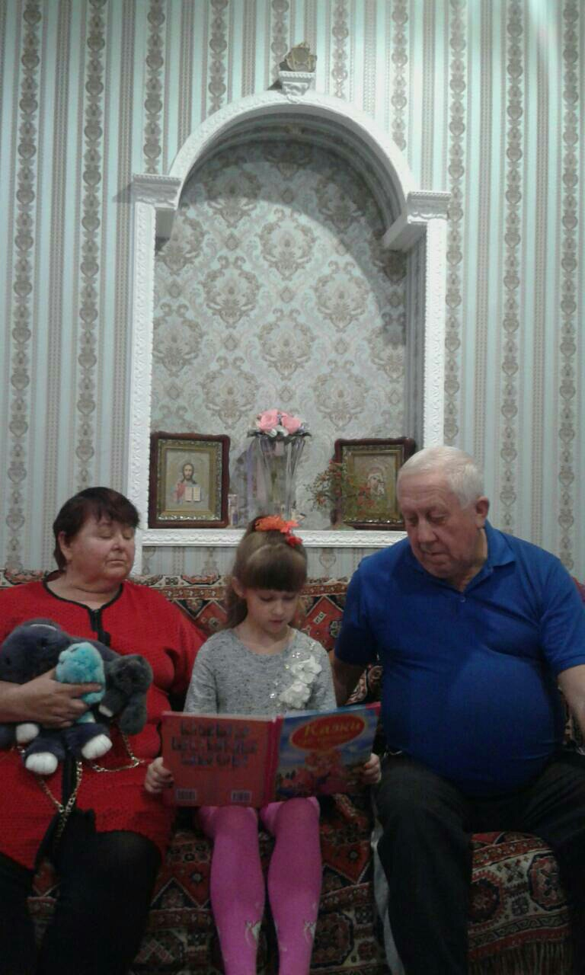
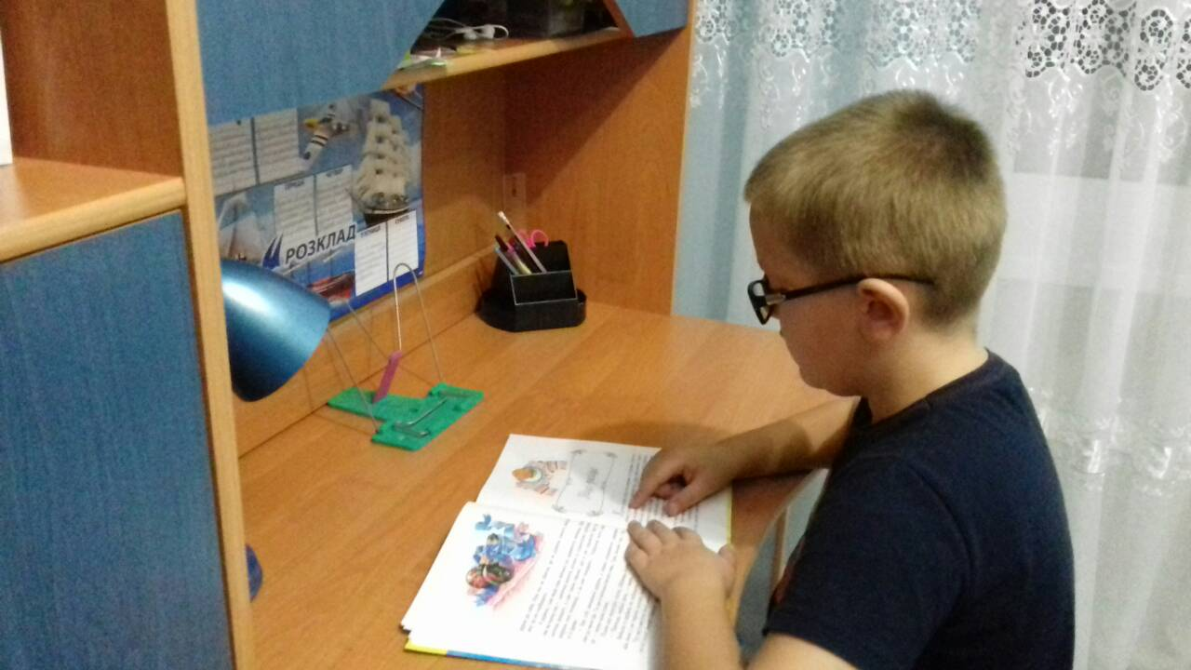
Тиждень родинного читання
«Я прочитаю тобі казку»
(Діти читають казки
В. Сухомлинського вдома)

Slide 9
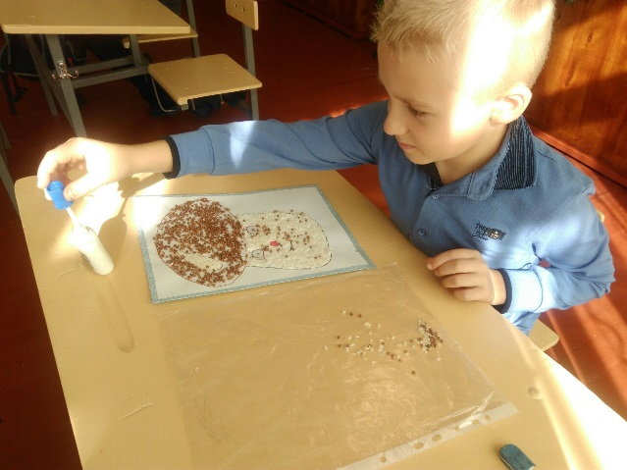
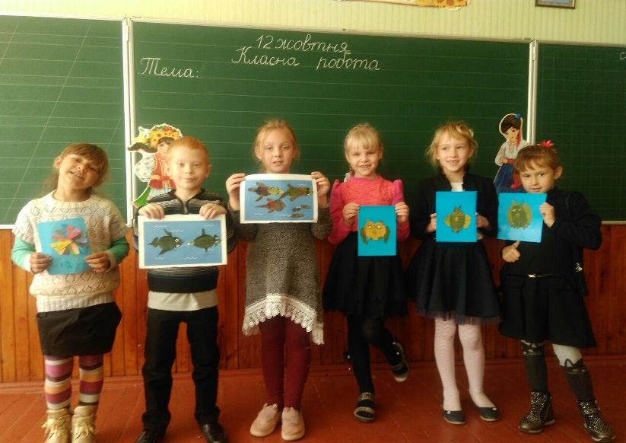
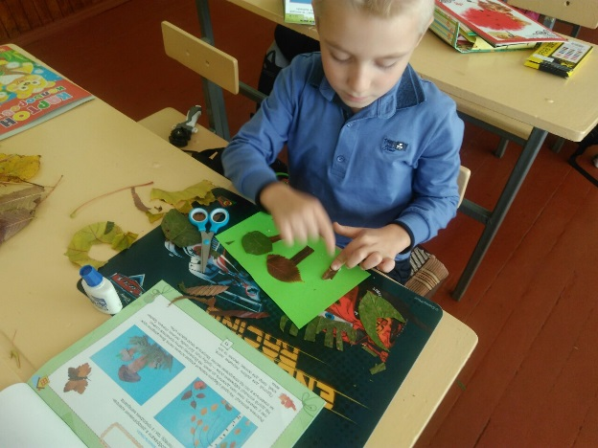
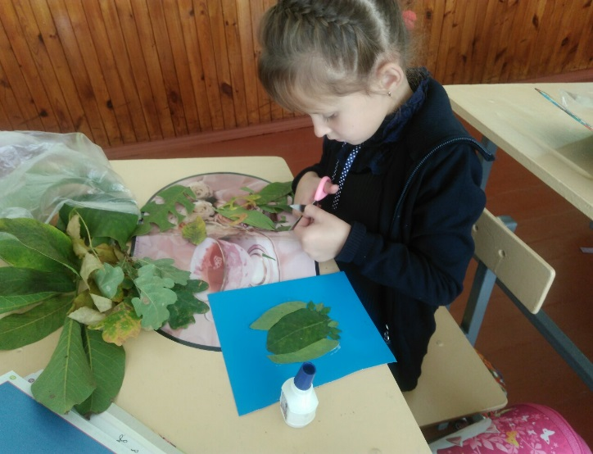
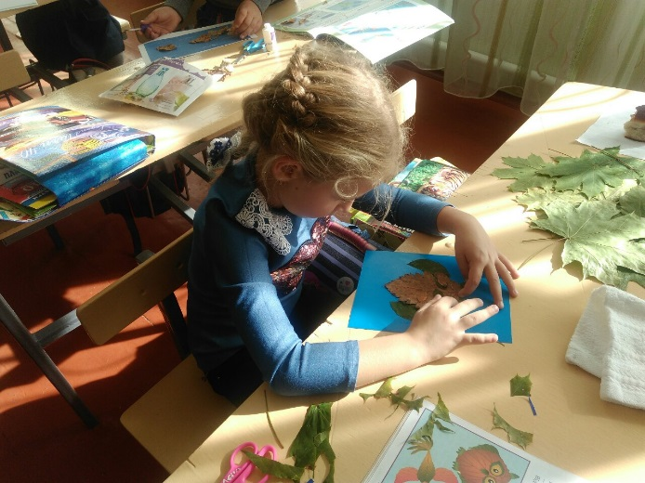
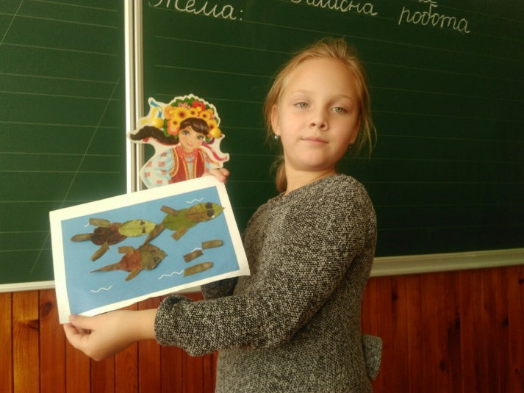
Майстер – клас
«Власні ручки роблять модні штучки»

Slide 10
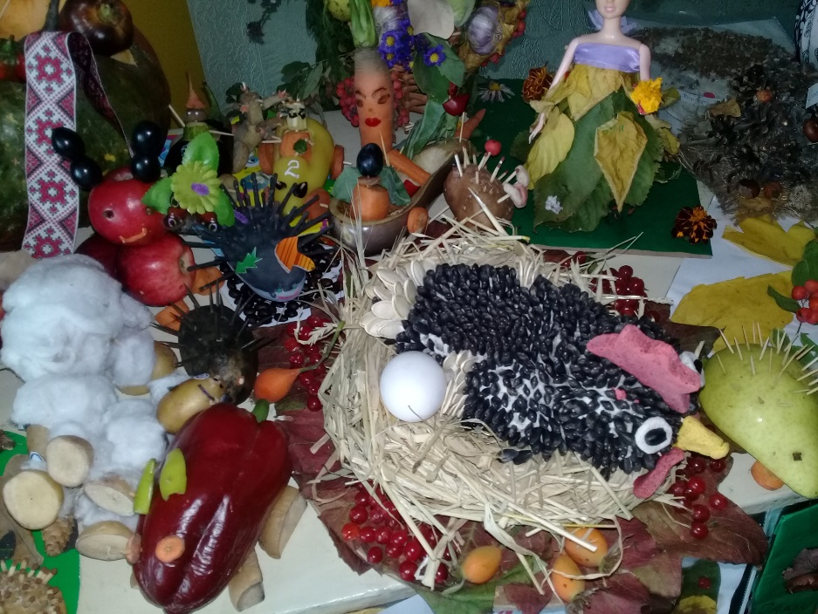
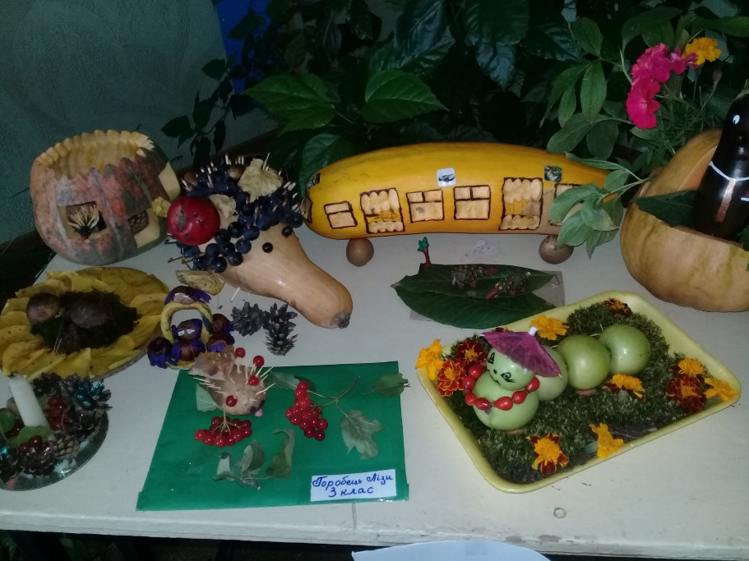
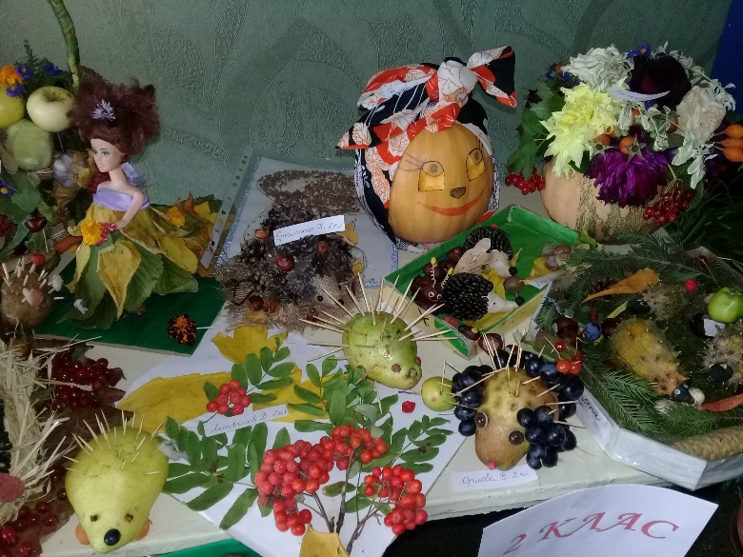
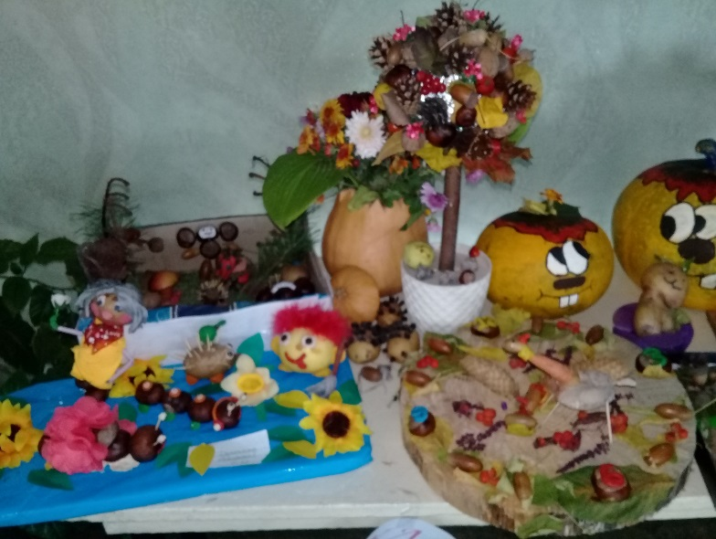
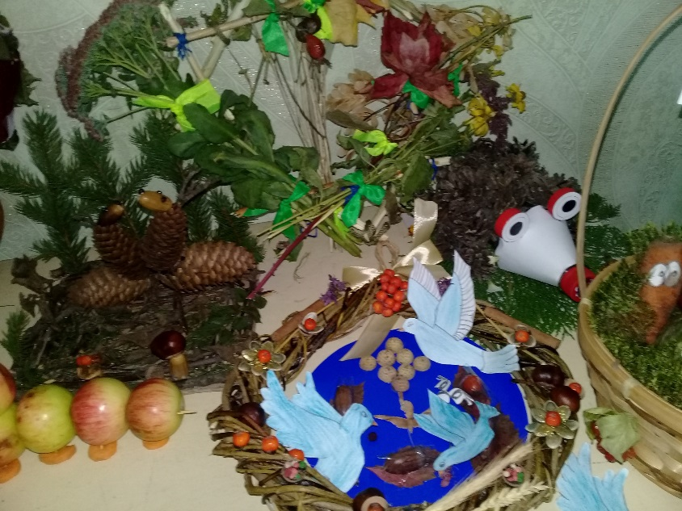
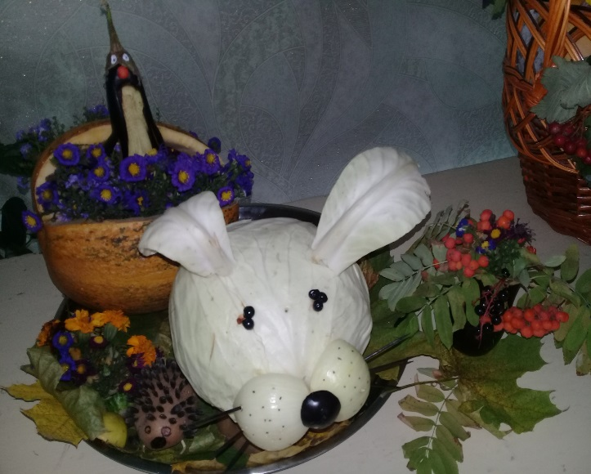
Виставка творчих робіт «Шедеври маленьких умільців»

Slide 11
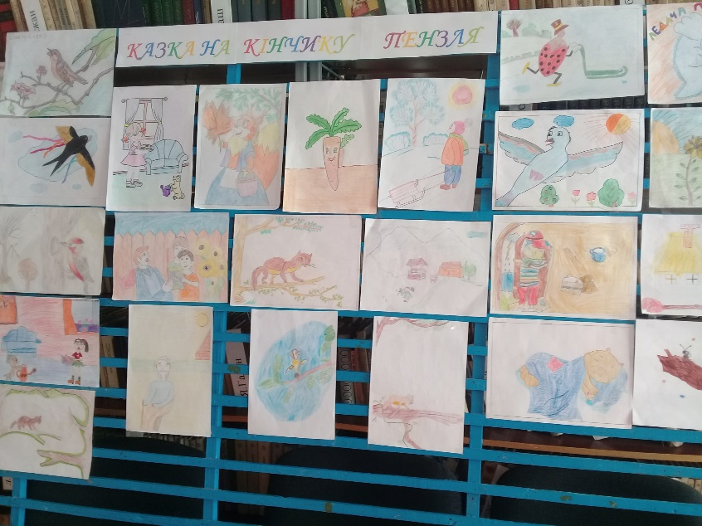
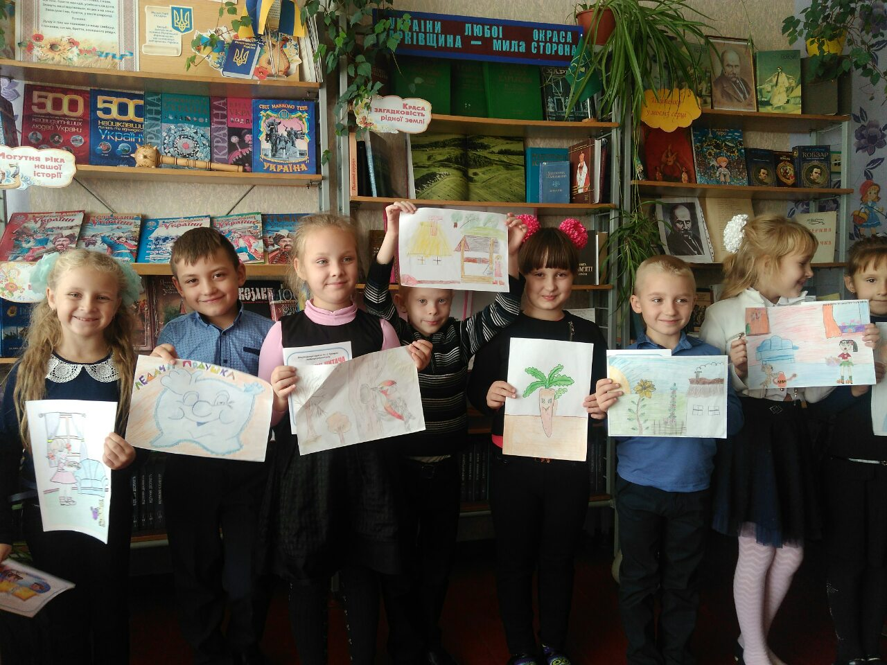
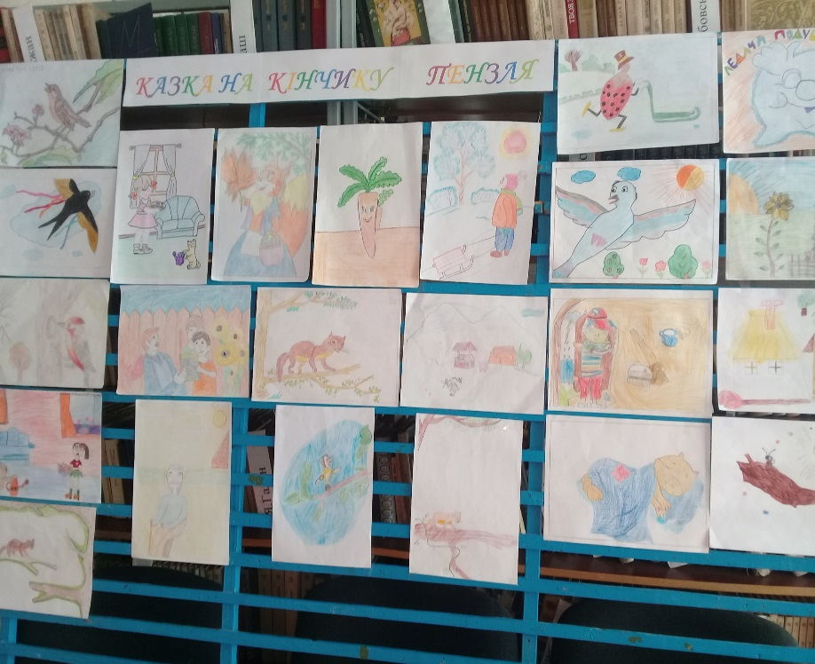
Конкурс дитячих ілюстрацій
до казок
В. Сухомлинського
«Казка на кінчику пензля»

Slide 12
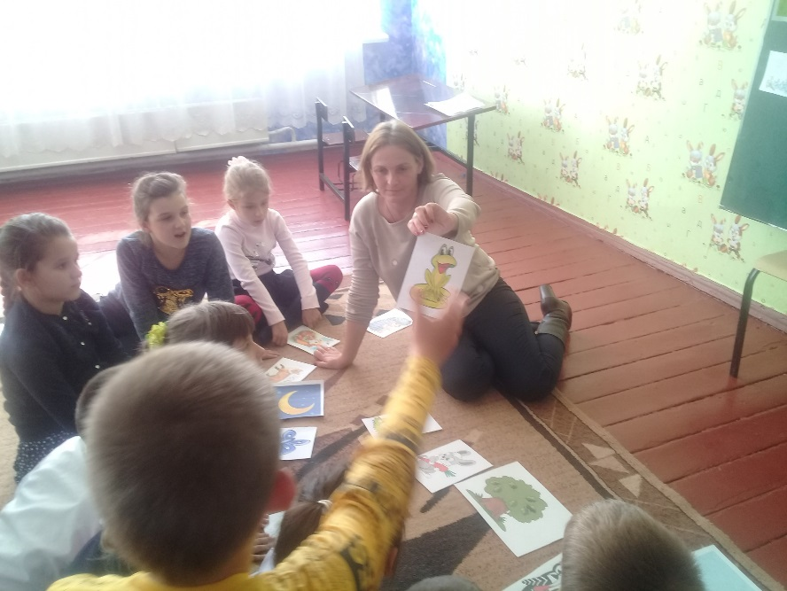
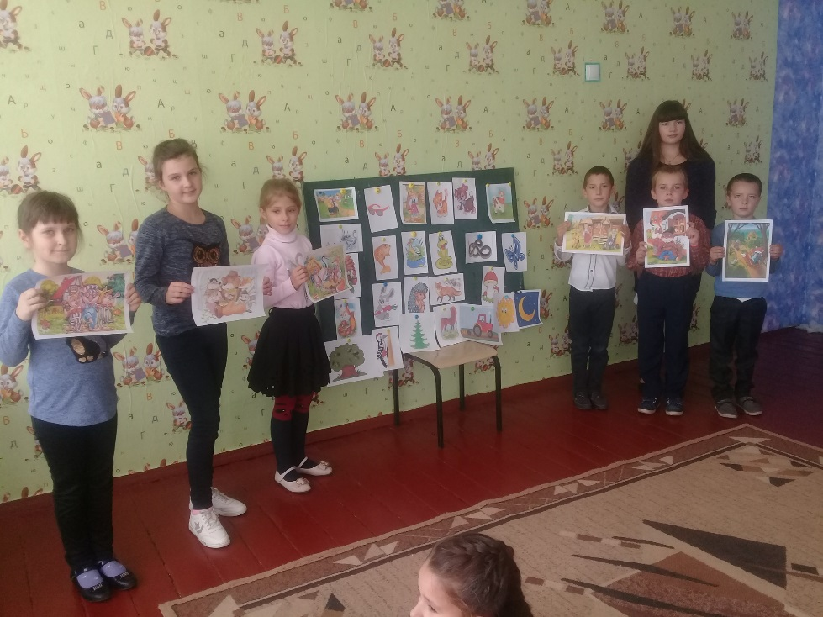
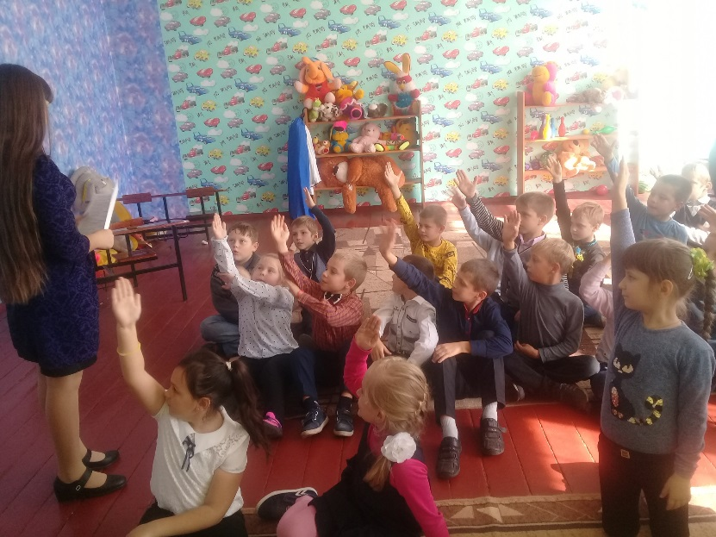
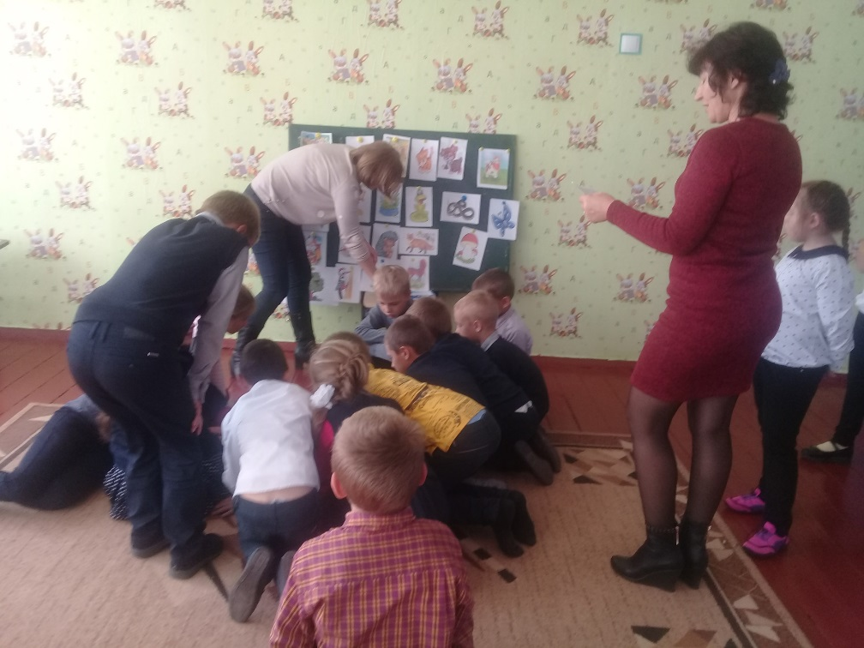
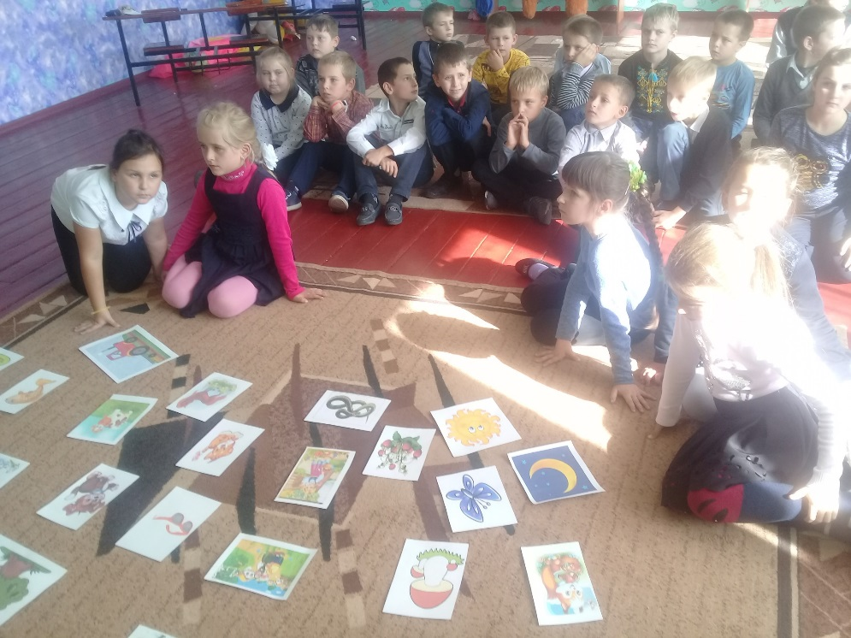
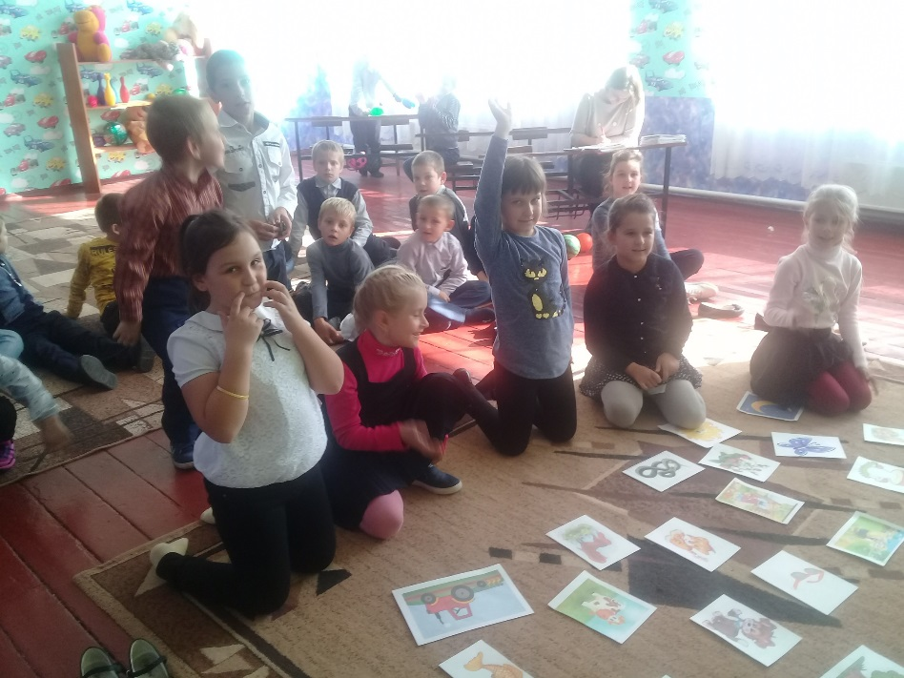
Літературний квест
«Галявина казок»

Slide 13
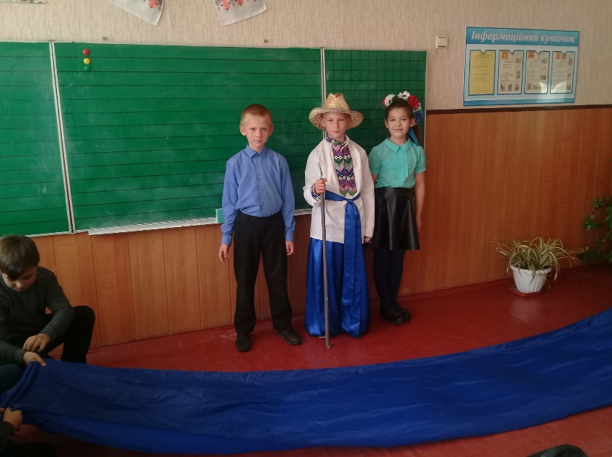
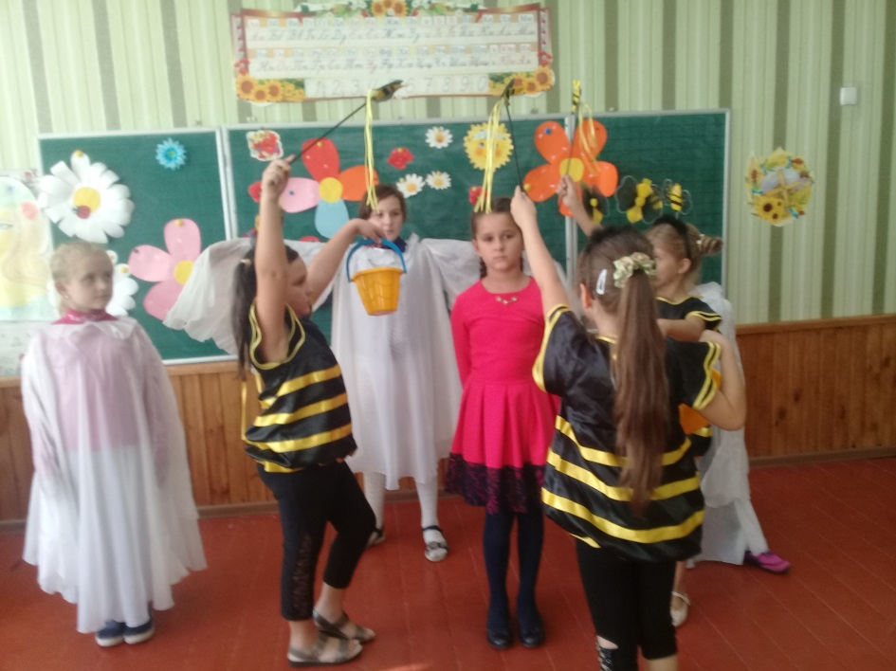
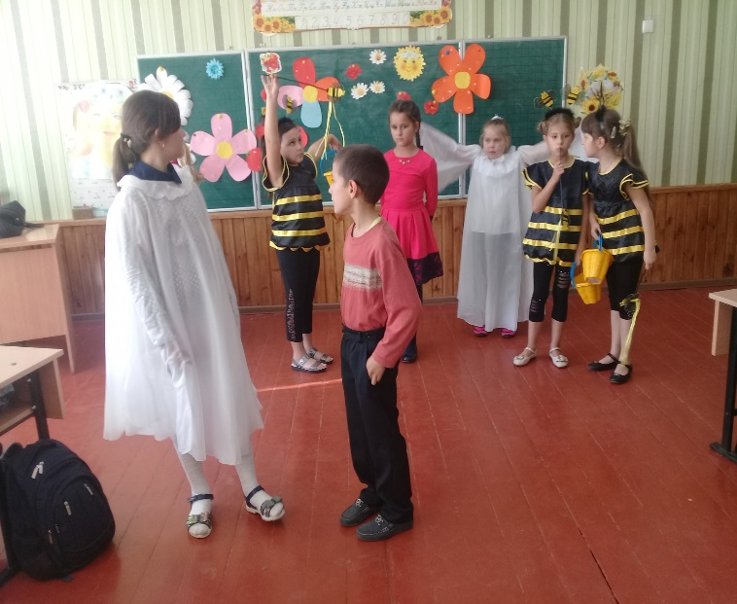
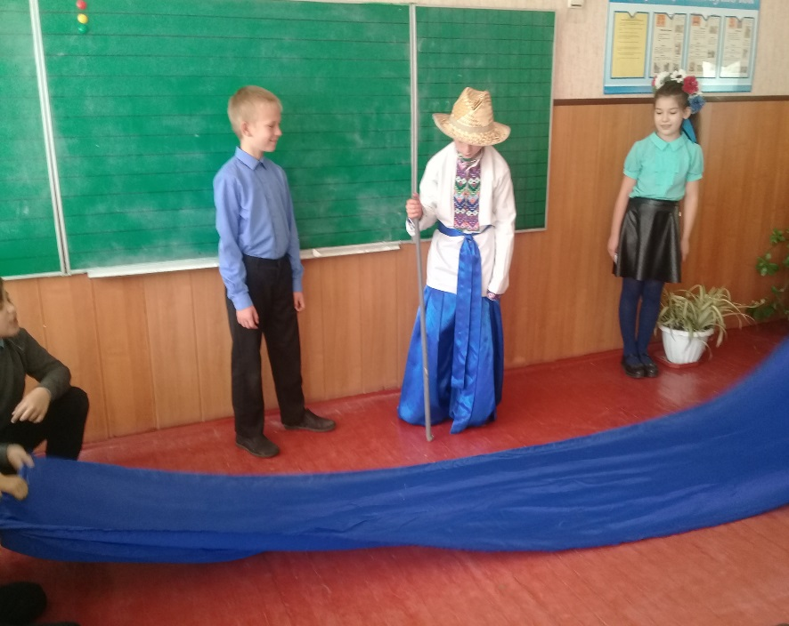
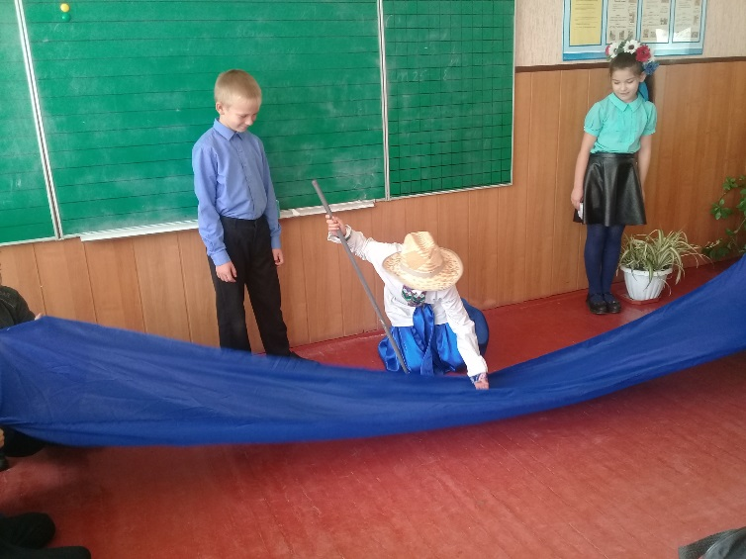
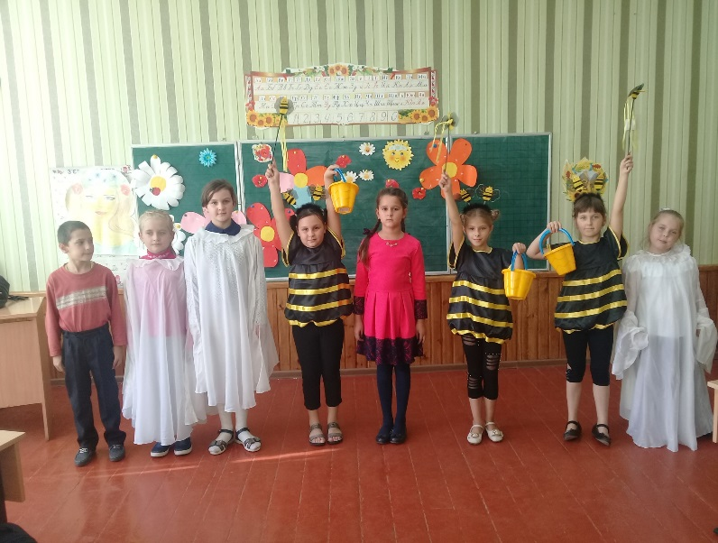
Флешмоб
«Казковий світ
В. Сухомлинського»
Навіщо кажуть «Спасибі»(В.Сухомлинський)
Пелюстка і квітка (В.Сухомлинський)

Slide 14
Музика – уява - фантазія - казка - творчість - така доріжка, йдучи якою дитина розвиває свої духовні сили.
В. Сухомлинський

